Slide 1

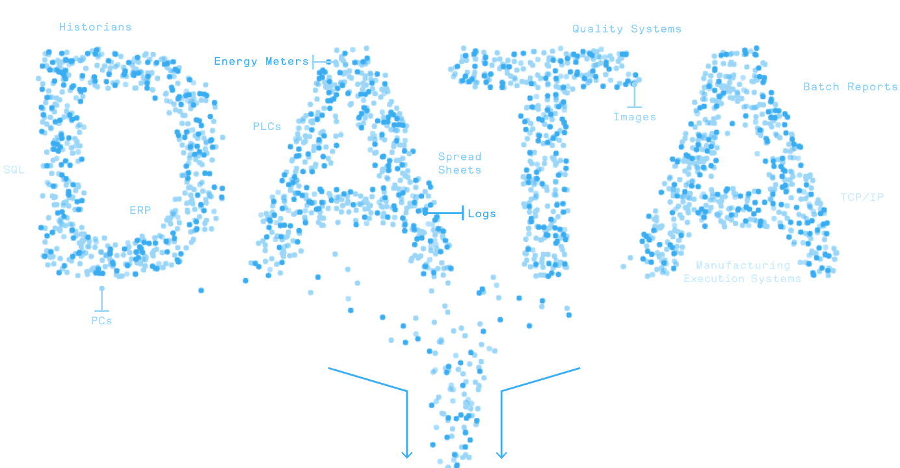
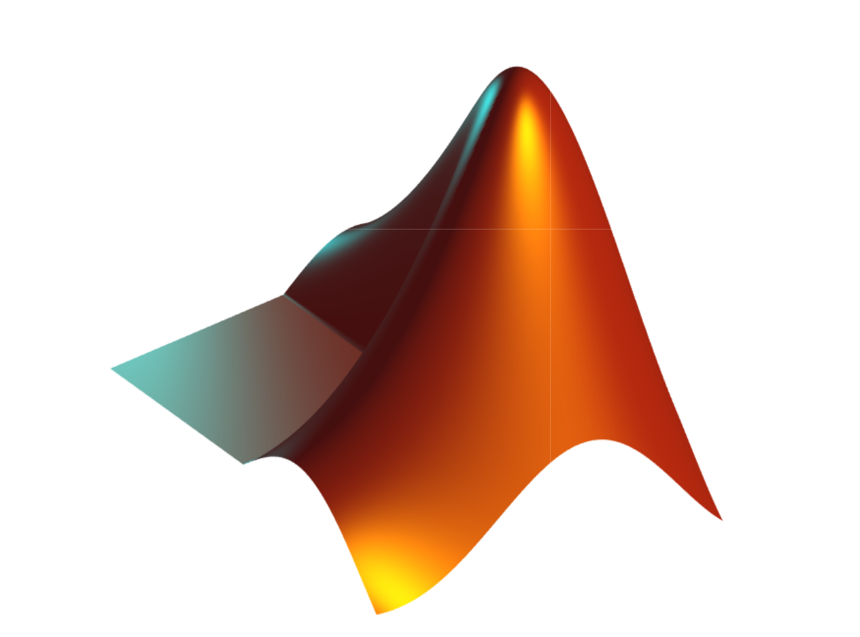

MATLAB 基础实验手册
第十一章 问题解决与应用
Dr Leo Chen
leo.chen@ieee.org
20/Feb/2024
1

Slide 2
11. 1 实验
目标：练习数值方法与计算技术
内容：
计算给定定积分
求解微分方程
% Calculate definite integral
syms x t
f1=1/(1+x^2);
int(f1,-inf,inf)
% Solving differential equations
syms y(x) z(x)
m = dsolve(diff(y)==3*y-2*z , diff(z)==2*y-z)
m.y m.z

Slide 3
11. 2 实验
目标：练习数据拟合
内容：
1. 加载 TemperatureData.mat
2. 将时间转换为以 0 起始、以天为单位的格式
3. 定义合适的非线性模型
4. 给出参数初始猜测值
5. 进行非线性回归
6. 评估并验证拟合模型
edit tempReg_template.mlx
edit tempReg.mlx

Slide 4
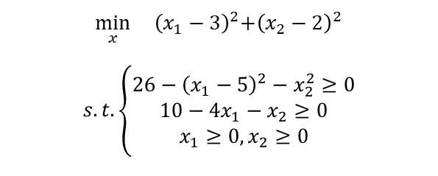
11. 3 实验
目标：数学函数最小化
内容：
1. 针对给定的最小化任务：
目标函数是什么？
设计变量有哪些？
约束条件有哪些？
2. 在 Optimization Task 中建立该问题
3. 可视化目标函数与约束
$$\min_{x}{{ \left(x_{1}−3\right)}^{2}+{\left(x_{2}−2\right)}^{2}}$$
$$s.t.\left\{\begin{aligned}26−{\left(x_{1}−5\right)}^{2}−x_{2}^{2}≥0 \\ 10−4x_{1}−x_{2}≥0 \\ x_{1}≥0,x_{2}≥0\end{aligned}\right.$$
edit simpleOptimTask.mlx

Slide 5
11. 4 实验
目标：公司债券聚类
内容：
1. 加载 corpBondData.mat
2. 提取变量 Coupon、YTM、CurrentYield、RatingNum 组成矩阵
3. 使用 k-means 并以 cosine 距离度量将数据聚为 3 类
4. 绘制轮廓图（silhouette plot）评估聚类效果
5. 绘制分组散点图：x 轴 Coupon，y 轴 YTM，按聚类结果着色 附加：利用 evalclusters 确定最优聚类数，并重复步骤 3-5
edit clusterBonds_template.mlx
edit clusterBonds.mlx

